Slide 1

Vocational School Graduate Academy
Web Developer
Pertemuan #8 PART 2
Identifikasi Hasil Eksekusi Web

Slide 2


Profil Pengajar
Foto Pengajar
Contact
HP WA only :<no hp Pengajar>
Email :<email Pengajar>
Jabatan Akademik <tahun dan jabatan terakhir Pengajar>
Pendidikan
<riwayat pendidikan Pengajar>
Riwayat Pekerjaan
<riwayat pekerjaan Pengajar>
Foto Pengajar
Contact
HP WA only :<no hp Pengajar>
Email :<email Pengajar>

Slide 3
Source Code Berhasil Dieksekusi Sesuai Skenario yang Direncanakan
Deskripsi Singkat mengenai Topik
Pertemuan ini berisi tentang eksekusi pengujian pada web application berdasarkan skenario pengujian dan mengidentifikasi error/kesalahan yang muncul pada saat pengujian web melalui proses debugging
Tujuan Pelatihan
Dapat menjelaskan eksekusi source code sesuai skenario yang direncanakan.
Mampu menentukan eksekusi source code sesuai skenario yang direncanakan.
Melakukan proses debugging untuk mengidenfikasi error/kesalahan
Materi Yang akan disampaikan:
Eksekusi script Web sesuai skenario
Jenis Kesalahan / Error saat eksekusi web
Melakukan proses debugging di web.
Tugas :
Eksekusi pengujian pada source code Web sesuai skenario yang ditentukan
Lakukan debugging untuk identifikasi jenis error/kesalahan yang terjadi
Outcome/Capaian Pelatihan
Dapat menjelaskan sumber permasalahan jika eksekusi source code gagal/tidak berhasil.

Slide 4
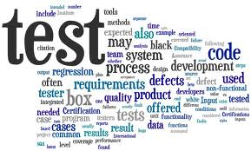

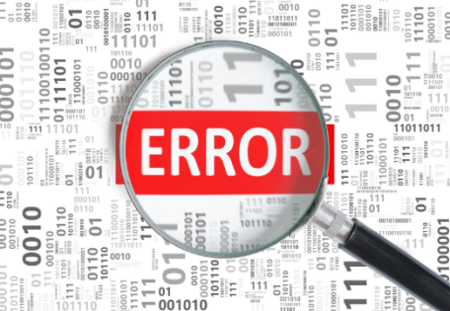
Eksekusi Script Web Sesuai Skenario
Notes:
Mendeteksi, mengidentifikasi dan melakukan penanganan terhadap error yang terjadi pada suatu website.
Memberikan saran bagi developer untuk mencegah terjadinya error pada suatu website.

Slide 5
Tujuan Eksekusi Pengujian
Menjalankan program untuk menemukan error/fault yang tidak sesuai dengan requirement.
Pengujian yang sukses adalah yang berhasil menemukan error/fault yang tersembunyi.
Melakukan validasi sehingga program memiliki minim error/fault karena no error itu tidak mungkin terjadi.
Notes:
Tujuan utama pengujian adalah untuk menemukan kesalahan.
Pengujian (Testing) adalah instrumen penting dalam pengembangan aplikasi web untuk mendapatkan produk yang berkualitas dan seperti apa yang diharapkan oleh pengguna.
Catatan Perubahan:
poin “test case yang bagus adalah yang memiliki kemungkinan terbesar untuk menemukan error yang tersembunyi.” dihilangkan karena pada deskripsi awal slide dijelaskan bahwa skenario pengujian sudah ada, jadi jangan dibahas lagi ttg test case. Seakan2 ada materi pembuatan skenario pengujian, ini belibet lagi dan banyak materinya

Slide 6
Prinsip Pengujian
Harus bisa dilacak hingga sampai ke kebutuhan customer.
Harus direncanakan sejak model dibuat.
Prinsip Pareto: 80% error uncovered.
Dari lingkup kecil menuju yang besar.
Tidak bisa semua kemungkinan diuji.
Dilakukan oleh pihak ketiga yang independen.
Terdapat skenario pengujian sebagai instruksi pengujian yang berisikan nama item pengujian, prosedur pengujian, hasil yang diharapkan dan data pengujian (opsional).
Notes:
Secara umum dari proses testing adalah melakukan verifikasi, validasi, dan mendeteksi terjadinya error pada aplikasi tersebut. Dari ketiga hal tersebut diharapkan dapat menemukan masalah – masalah atau kesalahan dan dari hasil penemuan tersebut dapat dilakukan suatu pembenahan.

Slide 7
Testability
Salah satu jenis pengujian untuk mengukur derajat sejauh mana artefak software mendukung pengujian dalam konteks pengujian tertentu
Kemudahan untuk diuji.
Karakteristiknya:
Operability: mudah digunakan.
Observability: mudah diamati.
Controlability: mudah dikendalikan.
Decomposability: mudah diuraikan.
Simplicity: lingkup kecil, semakin mudah diuji.
Stability: jarang berubah.
Understandability: mudah dipahami.
HIDEN
Notes:
Catatan:
Slide ini tidak ditampilkan krn tidak ada hubunganya dengan materi malah menambah istilah yang buat pusing

Slide 8
Performance Testing
Salah satu jenis pengujian untuk mengukur kinerja perangkat lunak
Pada web application, pengujian ini penting untuk mengukur kinerja web yang bisa diakses secara bersama
Karakteristiknya:
stability: Menentukan apakah aplikasi stabil di bawah beban yang bervariasi
reliability: handal dalam suatu kondisi termasuk aman dari serangan virus
speed: menentukan apakah aplikasi merespons dengan cepat
Notes:
Catatan Perubahan: Slide ini ditambahkan sebagai salah satu teknis pengujian pada web application yang sesuai dengan jenis kesalahan yang ditemukan pada halaman setelah ini

Slide 9
Jenis Pelaksanaan Pengujian
Black box testing
Memastikan fungsional Software berjalan.
Kesesuaian input dengan output.
Tidak memperhatikan proses logic internal.
yang dibutuhkan pada pengujian adalah program dan requirement
White box testing
Pengamatan detail prosedur.
Mengamati sampai level percabangan kondisi dan perulangan.
Yang dibutuhkan pada pengujian adalah Source code
Menguji lebih “dekat” tentang detail prosedur perangkat lunak.
Yang diselidiki: logical path (jalur logika) perangkat lunak
Notes:
Pengujian yang digunakan adalah blackbox testing
Catatan Perubahan:
Judul saya ganti, soalnya kalau “Desain Testing” akan mengarah kepada pembuatan skenario pengujian atau test case. Sementara pada materi ini test case sudah tersedia

Slide 10
Black Box Testing
Eksekusi pengujian dengan menjalankan program berdasarkan skenario pengujian
Analisa program yang diuji adalah dengan memperhatikan kesesuaikan output program (actual result/ kondisi sebenarnya) dan hasil yang diharapkan (expected result/ kriteria pengujian dinyatakan lolos uji)
Contoh pengujian pada sistem Akademik, yaitu pengisian NIM
Jika dikosongkan atau tidak diisi, maka menampilkan pesan error mandatory checking atau NIM tidak boleh kosong
Jika diisi dengan format yang salah, maka menampilkan pesan error formating checking atau NIM harus sesuai format.
Jika diisi dengan NIM yang benar, maka pengisian berhasil dan melanjutkan proses selanjutnya
Pengujian dikatakan
PASS ketika actual result = expected result (LOLOS UJI)
FAIL ketika actual resul ≠ expected result (TIDAK LOLOS UJI), terdeteksi error/fault
Notes:
Catatan Perubahan: Slide ini merupakan penambahan Slide Pelaksanaan Pengujian Black Box

Slide 11
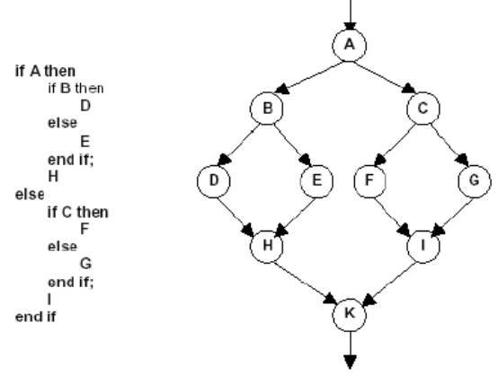
White Box Testing
Eksekusi pengujian dengan mengamati alur program penjalanan program
Alur program pengujian biasanya menggunakan diagram control flow graph
Analisa program yang diuji adalah dengan memperhatikan kesesuaian aliran flow saat program diberikan data dan mengamati logic program apakah sudah memenuhi requirement atau tidak
Contoh pengujian pada source code disamping
pengecekan pada setiap cabang sehingga akan terbentuk path alur pengujian.
PATH 1 - A-B-D-H-K
PATH 2 - A-B-E-H-K
PATH 3 - A-C-F-I-K
PATH 4 - A-C-G-I-K
Setiap path mendakan skenario pengujian
Pengujian dikatakan
PASS ketika actual result = expected result (LOLOS UJI)
FAIL ketika actual resul ≠ expected result (TIDAK LOLOS UJI), terdeteksi error/fault
Notes:
Catatan Perubahan: Slide ini merupakan penambahan Slide Pelaksanaan Pengujian White Box

Slide 12
Black Box Testing – Equivalence Partitioning
Contoh: Input NIM dalam Sistem Akademik
Jika dikosongi?
Jika diisi dengan format yang salah?
Jika diisi dengan NIM yang benar?
HIDEN
Notes:
Catatan Perubahan:
Slide ini tidak ditampilkan karena istilah Equivalence Partition terlalu jauh dengan materi atau ruang lingkup pengujian pertemuan ini, Asumsinya sudah ada test case sehingga pembuatan test case dengan metode black box dengan pendekatan Equivalence Partition tidak perlu diajarkan.

Slide 13
Black Box Testing – Analisa Nilai Batas
Menguji untuk input di sekitar batas atas maupun bawah sebuah range nilai yang valid.
Menguji nilai maksimal dan minimal.
Menerapkan (1 & 2) untuk output.
Menguji batas struktur data yang dipakai. Misal ukuran array.
HIDEN
Notes:
Catatan Perubahan:
Slide ini tidak ditampilkan karena istilah Boundary Value Analysis terlalu jauh dengan materi atau ruang lingkup pengujian pertemuan ini, Asumsinya sudah ada test case sehingga pembuatan test case dengan metode black box dengan pendekatan Boundary Value Analysis tidak perlu diajarkan.

Slide 14
White Box Testing
Yang dibutuhkan > Source code
Menguji lebih “dekat” tentang detail prosedur perangkat lunak.
Yang diselidiki: logical path (jalur logika) perangkat lunak
HAPUS
Notes:
Catatan Perubahan: Slide ini tidak ditampilkan karena materinya sudah dipindahkan ke slide halaman 9

Slide 15
Mengapa Source Code ?
Dengan source code, dapat dilakukan pengujian tentang:
Structural Testing process
Program Logic-driven Testing
Design-based Testing
Examines the internal structure of program
HAPUS
Notes:
Catatan Perubahan:
Slide ini tidak ditampilkankarena sangat jauh dari materi, kalau tidak ingin dilakukan pemahaman pada latihannya hapus saja

Slide 16
Keuntungan White Box Testing
Menghasilkan program yang benar dan sempurna 100%, karena:
Mengerjakan seluruh keputusan logika
Mengerjakan seluruh loop (sesuai batas)
Menjamin seluruh jalur independen dalam modul dikerjakan minimal 1x
Mengerjakan seluruh data internal yang menjamin validitas dengan syarat:
- Mendefinisikan semua logical path
- Membangun kasus untuk pengujian – Mengevaluasi hasilnya
- Menguji secara menyeluruh
Notes:
Catatan Perubahan: Penyesuaian istilah dengan menambahkan “White Box Testing” pada judul slide

Slide 17
Mungkinkah dilakukan Pengujian White Box
Ya!
Tidak dilakukan secara menyeluruh.
Cukup dilakukan pada jalur logika yang penting.
Kombinasikan dengan black box testing

Slide 18

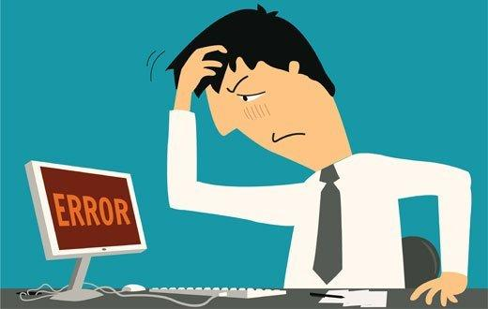
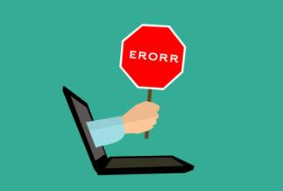
Jenis-jenis Kesalahan / Error Saat Eksekusi Web
Notes:
Catatan Perubahan: Penyesuaian istilah dengan mengubah “identifikasi” dengan “jenis-jenis” pada judul slide

Slide 19
Jenis Error pada Software
Internal Error : error pada kode program
Eksternal Error : error pada interaksi dengan hal lain diluar kode program
Notes:
Internal error dapat dicegah dengan pemrograman yang lebih hati-hati
Eksternal error berkaitan dengan gagal membuka file/database, tidak terkoneksi dengan jaringan, tidak dapat membuka module/file php, dll).

Slide 20
Jenis Kesalahan Eksekusi Web
Jenis Kesalahan pada saat eksekusi Web :
Error : Kesalahan tersebut dapat berasal dari kesalahan kode pada script
Http Error : Kesalahan komunikasi script dengan server php
Notes:
Pada saat menampilkan hasil script sebuah web pada browser, terdapat beberapa kesalahan yang sering terjadi.
Catatan Perubahan: Penyesuaian istilan dengan menambahkan “Jenis” pada judul slide

Slide 21
Jenis kesalahan pada Kode PHP (Error) - Internal Error
Error merupakan salah satu jenis kesalahan yang terjadi ketika melakukan eksekusi pada suatu halaman web, yang menyebabkan halaman web tidak menampilkan hasil sesuai dengan yang diinginkan.
Pada PHP terdapat empat jenis kesalahan/error , yaitu :
Parse Error/ Syntax Error
Fatal Error
Warning Error
Notice
Notes:
Error dapat diartikan sebagai sebuah penyimpangan dari kondisi yang benar.
Error dapat disebabkan oleh kesalahan misjudgment, carelessness atau forgetfulness.
Pesan kesalahan error dapat terjadi pada penamaan file(filename), baris kode (line code), dan pesan (message).
Catatan Perubahan: Penyesuaian istilan dengan menambahkan “Jenis dan Internal Error” pada judul slide

Slide 22
Parse Errors - Kesalahan pada Kode program PHP
Penyebab :
Kutipan yang tidak ditutup, tanda petik tidak sesuai, petik satu atau dua
Kelebihan atau kekurangan tanda kurung (“ ( ) “)
Kurung kurawal yang tidak ditutup ({ })
Kurang tanda titik koma (;)
Kurang tanda titik sebagai penggabungan beberapa string (.)
Kesalahan dalam penulisan nama variabel
Notes:
Merupakan error yang terjadi jika ada kesalahan sintaks dalam script dan akan memunculkan pesan kesalahan sebagai output pada halaman browser.
Parse error akan menghentikan proses eksekusi dari sebuah script, sehingga tidak dapat menampilkan hasil apapun kecuali pesan kesalahan.
Pada poin 6, aturan penulisan nama variabel, yaitu : diawali tanda $, dan diikuti oleh huruf atau underscore (_), tidak boleh diawali spasi, angka dan karakter khusus.
Catatan Perubahan: Penyesuaian istilan dengan menambahkan “Kesalahan pada kode program PHP” pada judul slide

Slide 23
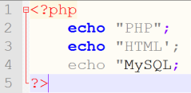
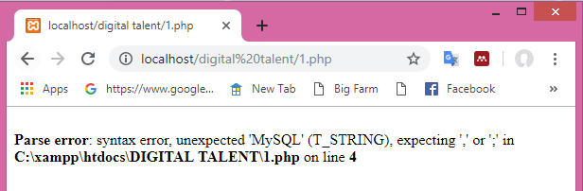
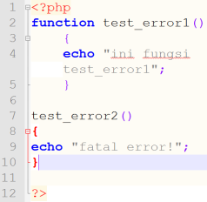
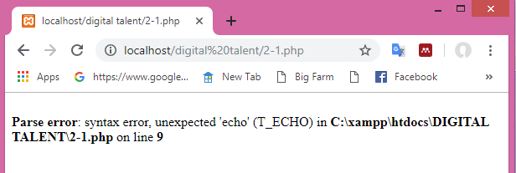
Contoh Parse Error
Notes:
Peserta diminta untuk membuat contoh file script, dan mengidentifikasi jenis kesalahan/error yang terjadi.
Pada contoh script pertama adalah kurangnya tanda petik pada baris ke-4.
Pada contoh script kedua kesalahannya adalah kurangnya sintaks function pada test_error2().

Slide 24
Fatal Errors - Kesalahan pada Kode program PHP
Penyebab :
Apa yang diminta pada kode script tidak dapat dieksekusi.
Menghentikan proses eksekusi dari sebuah script, sehingga outputnya hanya berupa pesan kesalahan.
Notes:
Merupakan error yang terjadi ketika PHP mengerti kode yang ditulis pada script, namun apa yang diminta pada kode script tidak dapat dieksekusi.
Fatal error juga dapat terjadi saat mencoba mengakses fungsi yang belum didefinisikan.
Catatan Perubahan: Penyesuaian istilan dengan menambahkan “Kesalahan pada kode program PHP” pada judul slide

Slide 25
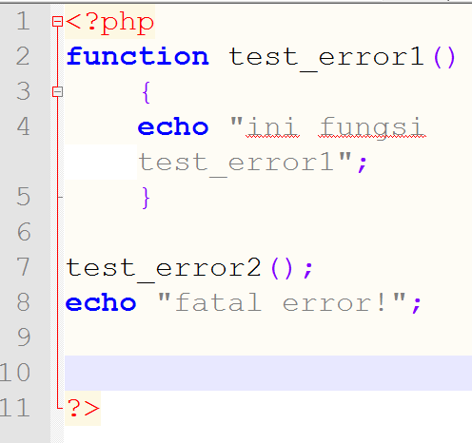
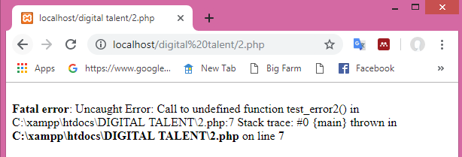
Contoh Fatal Errors
Notes:
Pada contoh script, terdapat kesalahan yaitu kurangnya penulisan function pada test_error2() sehingga muncul fatal error.
Peserta diminta untuk membuat contoh file script, dan mengidentifikasi jenis kesalahan/error yang terjadi.

Slide 26
Warning Errors - Kesalahan pada Kode program PHP
Penyebab :
Menggunakan fungsi include pada sebuah missing file
Kesalahan parameter yang terdapat pada sebuah fungsi.
Warning error tidak akan menghentikan proses eksekusi dari sebuah script.
Notes:
Fungsi include digunakan untuk memanggil file lain, namun karena file yang dipanggil tidak ditemukan, maka terjadi warning error.
Warning error juga dapat terjadi jika pada fungsi aritmatika dimana terdapat pembagian dengan angka 0.
Warning error tidak akan menghentikan proses eksekusi dari sebuah script, namun, akan menampilkan pesan berupa warning pada browser.
Catatan Perubahan: Penyesuaian istilan dengan menambahkan “Kesalahan pada kode program PHP” pada judul slide

Slide 27
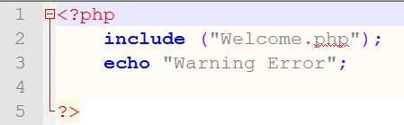
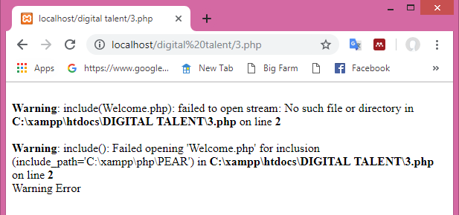
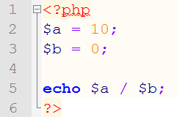
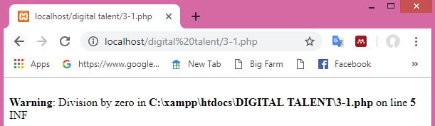
Contoh Warning Errors
Notes:
Fungsi include digunakan untuk memanggil file lain, namun karena file yang dipanggil tidak ditemukan, maka terjadi warning error.
Warning error juga dapat terjadi jika pada fungsi aritmatika dimana terdapat pembagian dengan angka 0.
Peserta diminta untuk membuat contoh file script, dan mengidentifikasi jenis kesalahan/error yang terjadi.

Slide 28
Notice Errors - Kesalahan pada Kode program PHP
Penyebab :
Undefined variabel (variabel yang dipanggil atau dieksekusi, tidak atau belum didefinisikan)
Notice error tidak menghentikan proses eksekusi script.
Notes:
Notice error hampir sama dengan warning error, tidak menghentikan proses eksekusi script.
Eksekusi tetap dijalankan, tapi pada bagian yang error akan ditampilkan notice.
Catatan Perubahan: Penyesuaian istilan dengan menambahkan “Kesalahan pada kode program PHP” pada judul slide

Slide 29
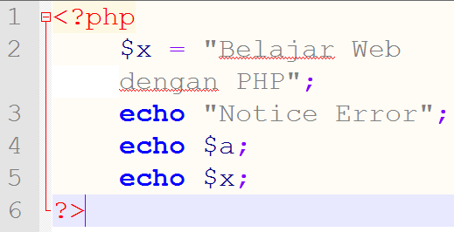
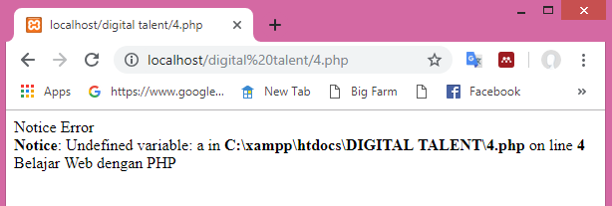
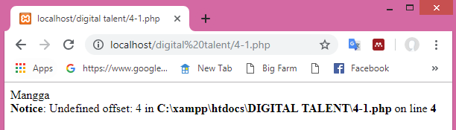
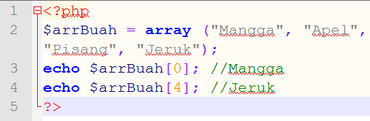
Contoh Notice Errors
Notes:
Pada contoh pertama, yang dipanggil oleh echo adalah variabel a, sedangkan variabel a tidak atau belum didefinisikan, sehingga menyebabkan notice error.
Pada contoh kedua terjadi notice error karena pengaksesan elemen array yang tidak atau belum ada nilainya.
Catatan Perubahan: Penyesuaian istilan dengan menambahkan “Contoh” pada judul slide

Slide 30
Jenis Kesalahan Berupa HTTP Error
Daftar kode status HTTP terdiri dari:
1xx : Informasi
2xx : Sukses
3xx : Pengalihan
4xx : Kesalahan Klien
5xx : Kesalahan Server
Notes:
1xx : Informasi, yang menunjukkan bahwa Permintaan dipahami, melanjutkan proses. Kode ini hanya digunakan untuk status saja.
2xx : Sukses, Pada kode ini, server memberikan status suksesnya diterima, dipahami, disetujui, dan diproses.
3xx : Pengalihan
4xx : Kesalahan Klien, Pada kode ini, klien memberikan status kesalahan dalam memproses permintaan.
5xx : Kesalahan Server
Catatan Perubahan: Penyesuaian istilan dengan menambahkan “Jenis” pada judul slide

Slide 31
Jenis Kesalahan pada Client
400 Permintaan Tak Layak
401 Unauthorized
402 Payment Required
403 Terlarang
404 Tidak Ditemukan
405 Method Not Allowed
406 Not Acceptable
407 Proxy Authentication Required
408 Request Timeout
409 Conflict
410 Tidak tersedia
Notes:
Catatan Perubahan: Penyesuaian istilan dengan menambahkan “Jenis” pada judul slide

Slide 32
Jenis Kesalahan pada Client
411 Length Required
412 Precondition Failed
413 Request Entity Too Large
414 Request-URI Too Long
415 Unsupported Media Type
416 Requested Range Not Satisfiable
417 Expectation Failed
419 Authentication Timeout
420 Method Failure
Notes:
Catatan Perubahan: Penyesuaian istilan dengan menambahkan “Jenis” pada judul slide

Slide 33
Jenis Kesalahan pada Server
500 Internal Server Error
501 Not Implemented
502 Bad Gateway
503 Service Unavailable
504 Gateway Timeout
505 HTTP Version Not Supported
506 Variant Also Negotiates
507 Insufficient Storage
508 Loop Detected
509 Bandwidth Limit Exceeded
Notes:
Catatan Perubahan: Penyesuaian istilan dengan menambahkan “Jenis” pada judul slide

Slide 34
Jenis Kesalahan pada Server
510 Not Extended
511 Network Authentication Required
520 Origin Error
521 Web server is down
522 Connection timed out
523 Proxy Declined Request
524 A timeout occurred
598 Network read timeout error
599 Network connect timeout error
Notes:
Catatan Perubahan: Penyesuaian istilan dengan menambahkan “Jenis” pada judul slide

Slide 35
Jenis Kesalahan Umum
Beberapa kesalahan yang umum dan sering terjadi antara lain :
Error 404 (Not Found)
Error 403 (Forbidden)
Error 500 (Internal Server Error)
Error 503 (Service Unavailable)
Error 504 (Gateway Time-out)

Slide 36
1. Error 404 (Not Found)/
Broken Link
Definisi : sebuah peringatan yang muncul saat browser tidak berhasil menemukan halaman atau file yang diakses
Penyebab :
Kesalahan penulisan URL
URL halaman telah diubah oleh si pengunggah
Halaman yang diakses sudah tidak tersedia
Halaman telah dihapus
Notes:
Catatan Perubahan: Penyesuaian istilah dengan menambahkan definisi kesalahan “sesuai judul” pada konten slide

Slide 37
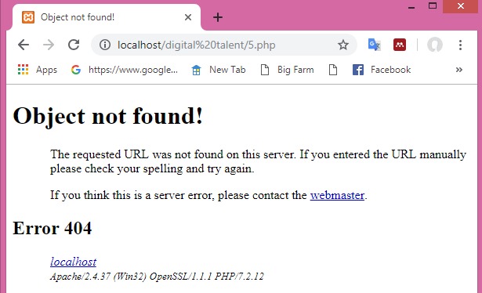
Contoh Error 404 (Not Found)/ Broken Link
Notes:
Error ini merupakan peringatan yang muncul ketika browser Anda tidak menemukan halaman atau file yang diakses. Dapat terjadi karena konten yang diakses hilang, telah diubah atau mengalami kerusakan.

Slide 38
2. Error 403 (Forbidden)
Definisi : sebuah peringatan yang muncul saat pengguna website mencoba mengakses halaman atau resource yang dilarang
Penyebab :
Permasalahan pada permission/hak akses suatu halaman atau script.
Notes:
Umumnya folder dalam website menggunakan permission 755, sedangkan script website menggunakan permission 644. Namun, tidak semua script menggunakan permission ini. Beberapa script khusus menggunakan set permission bernomor lain mengeksekusi suatu perintah.
Catatan Perubahan: Penyesuaian istilah dengan menambahkan definisi kesalahan “sesuai judul” pada konten slide

Slide 39
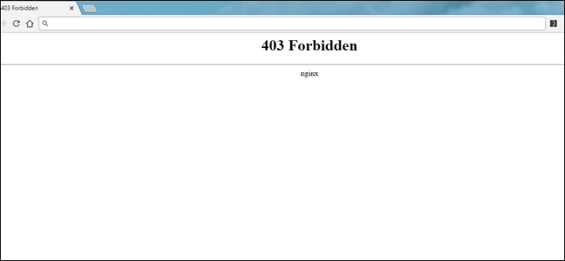
Contoh Error 403 (Forbidden)
Notes:
Umumnya folder dalam website menggunakan permission 755, sedangkan script website menggunakan permission 644. Namun, tidak semua script menggunakan permission ini. Beberapa script khusus menggunakan set permission bernomor lain mengeksekusi suatu perintah.

Slide 40
3. Error 500 (Internal Server Error)
Definisi : sebuah peringatan yang muncul saat web browser Anda sudah bisa meminta data kepada server hosting namun server hosting tidak merespon permintaan dari web browser
Penyebab :
Adanya permasalahan komunikasi antara server dan script website.
Perubahan konfigurasi file .htaccess
Perubahan yang tidak disengaja pada file .htaccess
Instalasi plugin/extension yang melakukan file .htaccess
Terhapusnya file .htaccess
Notes:
file .htaccess adalah file yang berfungsi mengatur bagaimana server dapat mengakses script website yang dimiliki.
Catatan Perubahan: Penyesuaian istilah dengan menambahkan definisi kesalahan “sesuai judul” pada konten slide

Slide 41
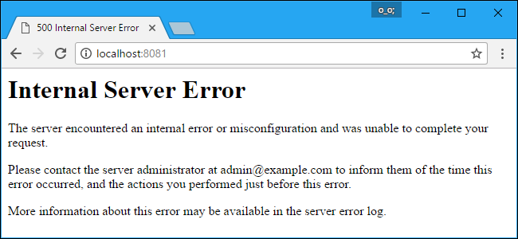
Contoh Error 500 (Internal Server Error)
Notes:
Umumnya folder dalam website menggunakan permission 755, sedangkan script website menggunakan permission 644. Namun, tidak semua script menggunakan permission ini. Beberapa script khusus menggunakan set permission bernomor lain mengeksekusi suatu perintah.

Slide 42
4. Error 503 (Service Unavailable)
Definisi : sebuah peringatan yang muncul ketika server website sedang tidak dapat diakses
Penyebab :
Permasalahan server
Server down,
Server dalam kondisi maintenance,
Penggunaan resource server yang cukup tinggi
Notes:
Catatan Perubahan: Penyesuaian istilah dengan menambahkan definisi kesalahan “sesuai judul” pada konten slide

Slide 43
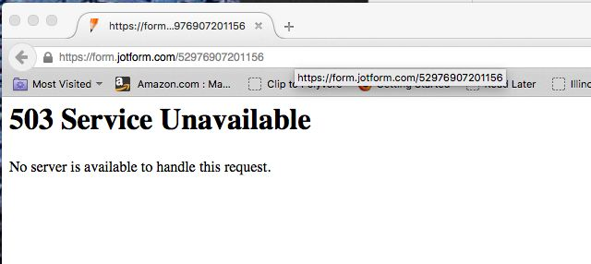
Contoh Error 503 (Service Unavailable)
Notes:
Umumnya folder dalam website menggunakan permission 755, sedangkan script website menggunakan permission 644. Namun, tidak semua script menggunakan permission ini. Beberapa script khusus menggunakan set permission bernomor lain mengeksekusi suatu perintah.

Slide 44
5. Error 504 (Gateway Time-out)
Definisi : sebuah peringatan yang muncul ketika server tidak menerima respons yang tepat waktu dari server lain yang berperan sebagai gateway atau proxy
Penyebab :
Request (permintaan) data yang terlalu lama ke server
Dipengaruhi oleh gangguan pada penyedia layanan internet
Pembagian serta penggunaan data akses yang tidak seimbang
Kesalahan jaringan server di Internet maupun koneksi internet pada komputer yang digunakan
Notes:
Catatan Perubahan: Penyesuaian istilah dengan menambahkan definisi kesalahan “sesuai judul” pada konten slide

Slide 45
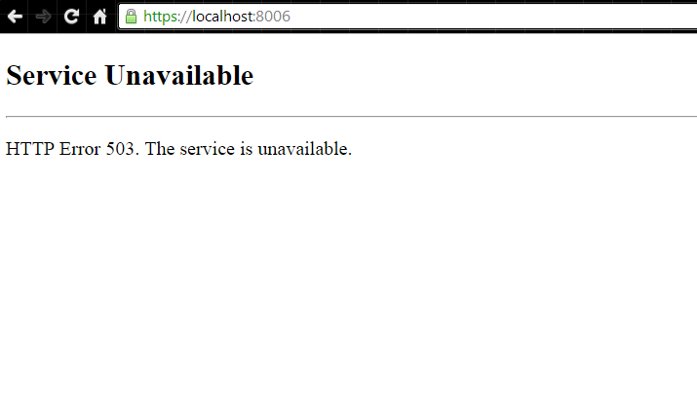
Contoh Error 504 (Gateway Time-out)
Notes:
Umumnya folder dalam website menggunakan permission 755, sedangkan script website menggunakan permission 644. Namun, tidak semua script menggunakan permission ini. Beberapa script khusus menggunakan set permission bernomor lain mengeksekusi suatu perintah.

Slide 46
Web Tidak Dapat diakses Setelah Hosting - Eksternal Error
Kondisi yang harus diperhatikan pada kesalahan web tidak dapat diakses :
Setting DNS
File index
Nama domain
Koneksi Internet
IP terblokir
Komputer terserang ARP Spoofing/trojan/virus
Upload file
Pengaturan file php.ini
Pengaturan database
Notes:
Error ada slide sebelumnya adalah suatu kondisi saat halaman web masih dijalankan pada jaringan localhost.
Jika halaman web sudah di-hosting ke jaringan luar, maka terdapat beberapa kendala atau permasalahan yang dapat menyebabkan Halaman Web tersebut tidak bisa diakses
Catatan Perubahan: Penyesuaian istilah dengan menambahkan “Eksternal Error” pada judul slide

Slide 47
1. Kesalahan Setting DNS
Kesalahan pengaturan DNS yang perlu diperhatikan :
Terjadi perubahan pada DNS
Setting DNS salah
Notes:
DNS (Domain Name Server) adalah sebuah standar teknologi yang mengatur penamaan publik dari sebuah situs website, atau juga bisa disebut dengan sebuah sistem yang menyimpan informasi tentang nama host atau nama domain dalam bentuk distributed database didalam jaringan komputer. Dengan adanya DNS ini maka semua orang dapat menulis domain di web browser anda dan komputer anda akan menemukan domain tersebut di internet.
Yang perlu diperhatikan :
Website tidak dapat diakses dalam beberapa jam atau beberapa hari setelah perubahan DNS.
Meskipun setting DNS salah, website masih bisa diakses dalam beberapa jam, namun tiba-tiba tidak bisa diakses selang beberapa waktu kemudian
Catatan Perubahan: Penyesuaian istilah dengan menambahkan “Kesalahan pengaturan” pada konten slide

Slide 48
2. File Index
Kesalahan file index yang perlu diperhatikan :
File index tidak ada di server web
File index kosong
Notes:
File index tidak ditemukan :
Ketika sebuah halaman web diakses, maka server web akan mencoba membuka salah satu file berikut: index.html, index.htm, index.php (server web akan mencari keberadaan file-file tersebut dalam urutan seperti itu).
Jika salah satu dari file tersebut tidak ada server web akan menampilkan error seperti error document, No Index file, atau server web akan menampilkan daftar semua file dan filder yang ada didalam account web tersebut.
File index kosong
Jika file index kosong (tidak ada isinya), program browser internet akan menampilkan halaman kosong.
Jika halaman index anda berupa index.php, maka munculnya halaman kosong dapat juga disebabkan karena adanya error dalam file index.php dan server web telah di setting untuk menampilkan halaman kosong jika terjadi kesalahan dalam pemrosesan file php tersebut.
Catatan Perubahan: Penyesuaian istilah dengan menambahkan “Kesalahan file index” pada konten slide

Slide 49
3. Nama Domain
Kesalahan nama domain yang perlu diperhatikan :
File index tidak ada di server web
File index kosong
Notes:
Yang perlu diperhatikan :
Waktu kadaluarsa atau expired dari nama domain
Catatan Perubahan: Penyesuaian istilah dengan menambahkan “Kesalahan nama domain” pada konten slide

Slide 50
4. Koneksi Internet
Kesalahan koneksi internet yang perlu diperhatikan :
Tidak dapat mengakses situs tersebut sedangkan situs-situs lain bisa diakses
Notes:
Hal yang pertama kali dilakukan adalah memeriksa koneksi dari komputer ke server web dimana situs tersebut berada menggunakan perintah seperi "ping" yang tersedia di komputer.
Buka Command Prompt, ketikkan ping www.domain.com
Jika hasilnya menunjukkan beberapa baris "reply", berarti sambungan ke server web tidak mengalami masalah.
Waktu yang tertera dalam hasil perintah ping menunjukkan seberapa cepat sambungan dari komputer ke server web.
Catatan Perubahan: Penyesuaian istilah dengan menambahkan “Kesalahan koneksi internet” pada konten slide

Slide 51
5. IP terblokir
Kesalahan IP terblokir yang perlu diperhatikan :
Tidak dapat mengakses semua halaman web
Terblokir oleh Firewall
Penyebab :
Berkali-kali salah saat login cpanel/webmail/ftp/ssh/pop3/imap
Terlalu sering me-refresh browser
Melakukan spam
Hacking
DOS attack
Port scan
Notes:
Catatan Perubahan: Penyesuaian istilah dengan menambahkan “IP terblokir” pada konten slide

Slide 52
6. Komputer Terserang Virus
Kesalahan yang perlu diperhatikan :
Kondisi komputer terkena virus atau tidak
Scan menggunakan Antivirus
Notes:
Ada banyak virus/spyware yang mencegah untuk dapat menggunakan koneksi internet.
Sebenarnya koneksi dikomputer ada, namun virus tersebut memblokirnya.
Catatan Perubahan: Penyesuaian istilah dengan menambahkan “Kesalahan” pada konten slide

Slide 53
7. Upload File yang tidak Sempurna
Kesalahan upload file yang perlu diperhatikan :
Ukuran dan jumlah file yang di-upload ke hosting
Notes:
Jika ingin mengupload file yang banyak / besar, gunakan ftp manager (filezilla, smart ftp, dll), karena cpanel atau control panel-control panel lain biasanya ada batasan pada besar file yang boleh diupload.
Catatan Perubahan: Penyesuaian istilah dengan menambahkan “Kesalahan upload file” pada konten slide

Slide 54
8. Pengaturan File php.ini
Kesalahan pengaturan file php.ini yang perlu diperhatikan :
Pengaturan register_global
Notes:
Pada beberapa hosting, register global OFF sedangkan di localhost biasanya ON, setelah web di upload kemudian diakses, web dapat muncul tapi jika di klik halaman lain pada web, tidak berganti halamannya atau isi dari variabelnya tidak terkirim.
Catatan Perubahan: Penyesuaian istilah dengan menambahkan “Kesalahan pengaturan fule php.ini” pada konten slide

Slide 55
9. Pengaturan Database
Kesalahan pengaturan database yang perlu diperhatikan :
Koneksi database
Notes:
Jika terdapat kesalahan mengenai database, perhatikan konfigurasi dari koneksi database, dan pastikan settingannya (hostnya, usernamenya, passwordnya, dan lain-lain) sudah benar.
Selain itu cek versi rdbms local / rdbms untuk membuat web pastikan compatible dengan rdbms hosting.
Catatan Perubahan: Penyesuaian istilah dengan menambahkan “Kesalahan pengaturan database” pada konten slide

Slide 56
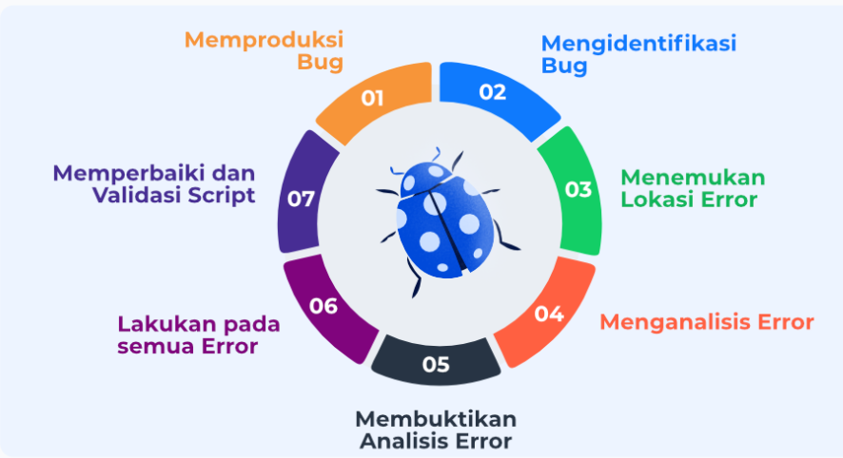
Debugging
Definisi : proses mendeteksi dan menghapus bug atau potential error dalam kode yang dapat menyebabkan sistem tidak dapat berfungsi dengan baik atau crash
Siklus Debugging :
Penggunaan Tools:
Memudahkan untuk menganalisa kode program dengan bantuan debugger.
Notes:
Catatan Perubahan: Pambahan slide konsep debugging untuk mendeteksi jenis kesalahan yang sudah disampaikan pada file sebelumnya

Slide 57
Proses Pendeteksian Kesalahan menggunakan debugger
Terdeteksi terdapat test FAIL
Gunakan strategi logging code untuk melihat kesalahan kode program
Caranya:
Tandai source code yang dicurigai sebagai letak kesalahan menggunakan breakpoint
Jika tidak ada source code yang dicurigai, maka tandai di awal eksekusi instruksi program
Eksekusi baris berikutnya
Lakukan pengamatan pada setiap perubahan nilai variable yang menurut Anda berhubungan dengan menggunakan watch
Bandingkan dengan nilai yang seharusnya : PASS/FAIL
Jika FAIL, analisa hasil debugging dan lakukan rekonstruksi source code untuk menghilangkan error/fault
Notes:
Catatan Perubahan: Pambahan slide mekanisme debugging untuk mendeteksi jenis kesalahan yang sudah disampaikan pada file sebelumnya

Slide 58
TUGAS
Tersedia program web application yang akan diuji coba
Tersedia skenario pengujian
Lakukan eksekusi pengujian dengan menggunakan
blackbox testing
Pengujian dengan melihat input dan output
Lakukan pengamatan untuk mendapatkan hasil pengujian: PASS/FAIL
white box testing
Buat alur flow pengujian, control flow graph, dari source code yang diuji
Lakukan pengamatan terhadap logic program untuk mendapatkan hasil pengujian: PASS/FAIL
Buat dokumentasi pengujian yang berisi mengenai
Item Pengujian
Status Pengujian: PASS/FAIL
Analisa letak kesalahan
Lakukan proses debugging
Notes:
Catatan Perubahan: Penambahan slide tugas sebagai latihan terhadap materi yang diajarkan sesuai scope materi pertemuan 8 part 2 Adapun case study yaitu web application sebagai software yg diuji coba dan skenario pengujian boleh disesuaikan tergantung materi institusi masing-masing

Slide 59
Kesimpulan
Pengujian Source Code bertujuan untuk memastikan software dapat berjalan 100% sesuai dengan yang diharapkan baik secara Logika dan secara fungsional
Pengujian dilakukan dengan metode Black Box dan White Box
Error atau kesalahan eksekusi web dapat terjadi pada sisi internal (error source code) dan eksternal (http error)
Pada PHP terdapat empat jenis kesalahan/error , yaitu Parse Error/ Syntax Error, Fatal Error, Warning Error, Notice
Beberapa kesalahan yang umum dan sering terjadi antara lain : Error 404 (Not Found), Error 403 (Forbidden), Error 500 (Internal Server Error), Error 503 (Service Unavailable), Error 504 (Gateway Time-out)
Selain itu terdapat beberapa kesalahan yang harus diperhatikan setelah web di hosting ke server

Slide 60
Referensi
Mohd. Ehmer Khan - Different Forms of Software Testing Techniques for Finding Error , tahun 2010
Retno Hendrowati - Perancangan Pengujian Perangkat Lunak Berorientasi Obyek ,2003
Mohd. Ehmer Khan - Different Approaches to White Box Testing Technique for Finding error ,tahun 2011
Laurie Williams - White-Box Testing, published in 2006
Siegel, Shel., Object Oriented Software Testing an Hierarchical Approach, Canada: John Wiley & Sons Inc. 1996
Steven Suehring and Janet Valade – PHP, MySQL, Javascript & HTML5 ALL-IN-ONE FOR DUMMIES, New Jersey 2013
https://www.educba.com/errors-in-website/
https://www.c-sharpcorner.com/UploadFile/051e29/types-of-error-in-php/
https://www.niagahoster.co.id/blog/error-404-not-found-pada-website/amp/

Slide 61
Kontributor
Asri Maspupah (Politeknik Negeri Bandung)
Ghifari Munawar (Politeknik Negeri Bandung)
Muhammad Riza Alifi (Politeknik Negeri Bandung)
Djoko Cahyo Utomo (Politeknik Negeri Bandung)
Abdul Najib (Politeknik Negeri Samarinda)
Patrick Adolf Telnoni (Universitas Telkom)
Update Log (05-06 Juli 2021):
Memperjelas ruang lingkup materi pengajaran, yaitu eksekusi pengujian, mengenali jenis kesalahan dan identifikasi kesalahan menggunakan debugging
Mengganti materi testability testing dengan performance testing karena pada slide di bawahnya lebih dekat kepada kesalahan2 sbg akibat dari performa yg tidak baik
Menambahkan materi eksekusi pengujian dengan metode black box dan white box
Memperjelas materi jenis kesalahan bukan sebagai proses identifikasi kesalahan
Menambahkan materi proses debugger sebagai proses identifikasi kesalahan
Penyesuaian beberapa istilah pada konten materi untuk mempertegas ruang lingkup materi
Menambahkan instruksi penugasan sebagai latihan

Slide 62





TERIMA KASIH
Notes:
https://drive.google.com/file/d/1jKnBDUesjTeEQ0fGjHWxVtKbRe2okeqs/view

